Slide 1
«Обитатели Тайги»
Подготовила ученица 10-А класса
Стороженко Юлия
Выход

Slide 2
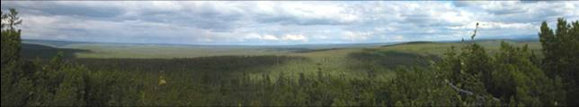
Тайга расстилается по просторам России с запада на восток. Лето в тайге не жаркое, но и не особо холодное, правда короткое, а зима длится долго с обильными снегопадами и долгими морозами.
Домой

Slide 3
Обитатели тайги:
сибирский бурундук;
кедровка;
рысь;
филин;
беркут;
бурый медведь;
свиристель;
глухарь.
Домой

Slide 4
Сибирский бурундук
Любимое лакомство - кедровые шишки. Бурундук заселяет пустые пни и дупла, неглубокие норки под корнями деревьев. А как похолодает, впадает в спячку на долгих семь месяцев! Весной зверек вылезает погреться на ярком солнышке. В это время как нельзя кстати пригодятся его припасы! Когда становится совсем тепло, самка приносит от четырех до шести бурундучат! Они растут очень быстро и через месяц навсегда покидают родительский дом.
Домой

Slide 5
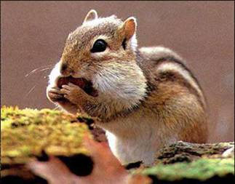
Домой

Slide 6
Кедровка
Эта любительница кедровых орешков! Крепким длинным клювом она ловко достает семена из спелых шишек. Потом несет корм в гнездо птенцам, свитое из веток и мха на высокой сосне. К зиме она делает запасы орехов, пряча их в мох или щели гнилых деревьев.
Часть семян остается во мху и к весне прорастает: так кедровка участвует в расселении сибирской кедровой сосны. Когда орехи еще не созрели, птицы едят жуков, гусениц, семена ели, ягоды.
Домой

Slide 7
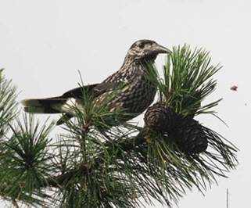
Домой

Slide 8
Рысь
Грациозная лесная хищница рысь – мастер маскировки. Ее дымчато-желтую шубку трудно заметить в зарослях, будь то зима или лето. Крадется она бесшумно, будто скользит по земле. Притаится у заячьей тропы или у водопоя и терпеливо поджидает жертву. Зазевался заяц-беляк, хрустя корой осины, и не заметил, как оказался в когтях у лесной охотницы. А зимой добычей хищницы может стать и косуля, провалившаяся в снег.
Домой

Slide 9
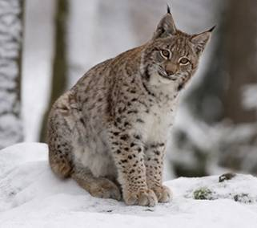
У рыси лапы широкие, покрытые густой шерстью. Мех у рыси такой густой и теплый, что она спокойно спит на снегу. Рысята очень похожи на домашних котят, только хвостики у них короткие, лапы длинные, а на ушах кисточки.
Домой

Slide 10
Филин
Ни птичка, ни мышка не ускользнут от его зорких глаз и тонкого слуха. Куропатку и глухаря одолеет, а про ежа и говорить нечего. Но уж если днем пронырливые сойки и сороки обнаружат в ветвях дерева отдыхающего филина, ему не поздоровится. Птицы поднимут гвалт на весь лес! И каждая постарается клюнуть ночного разбойника. А он только топорщит перья да забирается поглубже в крону дерева.
Домой

Slide 11
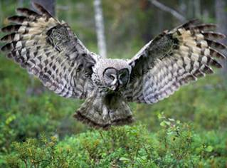
Зимой филин делает запасы: прячет в дупло или в снег свою добычу – мышей и птиц, - пригодятся в лютую стужу. А по весне в гнезде появляются птенцы. Родители вместе выхаживают их и кормят даже тогда, когда дети начинают летать.
Домой

Slide 12
Беркут
Самый известный из орлов – символ силы и мужества, - этот крупный хищник обладает крепким загнутым клювом, зорким взглядом, большими широкими крыльями и могучими лапами с острыми крепкими когтями. Паря высоко в небе, он видит на земле даже мышь. Но его желанная добыча – сурки, суслики и зайцы. Заметив зверька, беркут пикирует и в последний момент выбрасывает вперед свое оружие – лапы с мощными когтями, а через мгновение взлетает уже с добычей.
Домой

Slide 13
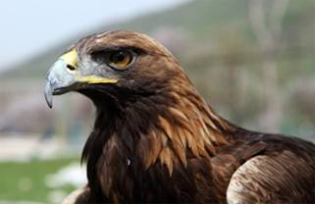
Домой

Slide 14
Бурый медведь
Медведь – зверь всеядный. Ест ягоды, орехи и сочные корешки трав, ловит рыбу, лягушек, ящериц, мышей, птиц, поедает и их яйца, очень любит мед, личинки насекомых, в том числе муравьев, и даже ест падаль. Кормится он в основном в сумерках и ночью. На вид он тяжел и неуклюж, но бегает резво, отлично плавает и лазает по деревьям. Зимой медведи спят в берлогах под защитой бурелома, в глухих дремучих местах.
Домой

Slide 15
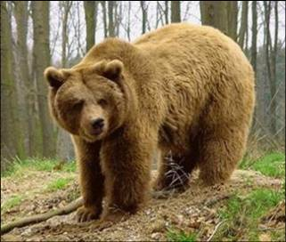
Домой

Slide 16
Свиристель
«Свир-р-ри, свир-р-ри» - из-за звонкой трели, похожей на верещание кузнечиков, эту птичку назвали свиристелем. В мае на северной границе тайги, обычно на высоких елях, свиристели вьют гнезда из тонких веточек, мха и лишайника. Они едят насекомых, ими же кормят птенцов. Даже комаров, сбив в комочек и смочив слюной, несут в гнездо. Поздней осенью птицы собираются в стаи и откочевывают к югу в поисках пищи. Навещают сады, парки, скверы, посадки плодовых деревьев и кустарников у жилья.
Домой

Slide 17
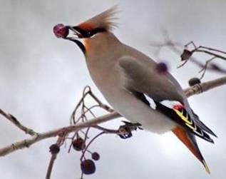
Нередко зимой можно увидеть, как стайки хохлатых птиц облепили березу и снуют туда-сюда, издавая тонкие хрустальные трели. На березах у них столовая, а летают они за ягодами рябины, растущей поблизости. Сорвут ягоду - и обратно на березу.
Домой

Slide 18
Глухарь
Глухарь – самый крупный из диких родственников кур. Весной, еще до восхода солнца, самец шумно взлетает на сосну, расправляет крылья, распускает веером хвост и заводит песню: «Скрик, скрик. Тэк-тэк-тэк». Он так увлеченно и громко поет, что на несколько мгновений теряет слух. За это его и прозвали глухарем. На его призыв слетаются глухари и глухарки.
Домой

Slide 19
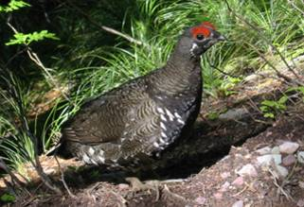
Домой

